Slide 1
PETA KARNAUGH K-MAP

Slide 2
Pendahuluan
Peta Karnaugh adalah suatu cara lain untuk mempermudah penyederhanaan fungsi Boolean.
Tiap kotak merepresentasikan sebuah minterm
Cara ini lebih mudah dari pada cara penyederhanaan aljabar terutama dengan 3 atau 4 Variabel (peubah)
Jika peubahnya lebih dari 6, akan lebih sulit.

Slide 3
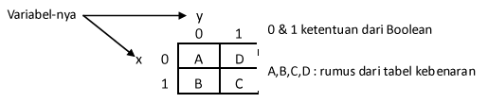
Peta Karnough
Digambarkan dalam kotak segi empat.

Slide 4

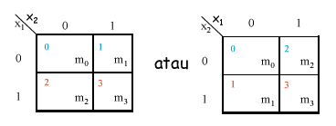
Peta Karnaugh dengan 2 peubah

Slide 5
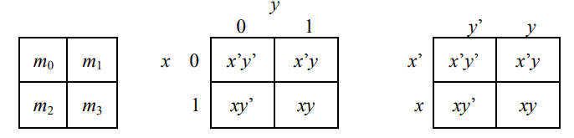
Lanjt

Slide 6


Contoh K-Map 2 peubah
X = A’B’ + AB

Slide 7
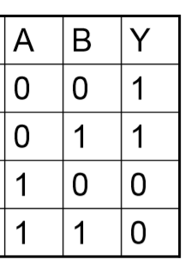
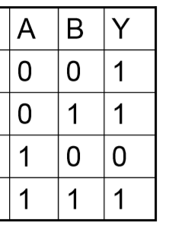
Diberikan Tabel Kebenaran Sebagai berikut gambarkan Peta karnough dan fungsi aljabarnya
Y = A’B’ + A’B
B’ B
A’
A
1 | 1
0 | 0

Slide 8

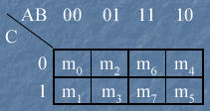
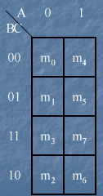
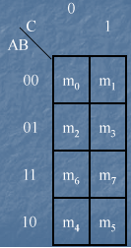
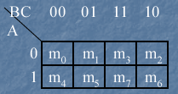
Peta Karnaugh dengan 3 peubah

Slide 9
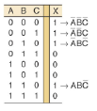

Contoh K-Map 3 peubah
X=A’B’C’+A’B’C+A’BC’+ABC’

Slide 10
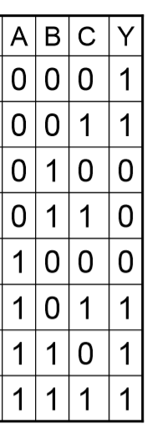
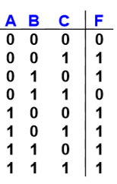
Diberikan Tabel Kebenaran Sebagai berikut gambarkan Peta karnough dan fungsi aljabarnya

Slide 11
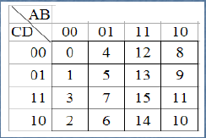
Peta Karnaugh dengan 4 peubah
Peletakkan posisi suku minterm

Slide 12
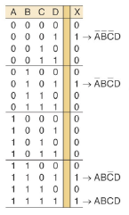
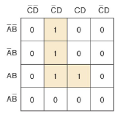
Contoh K-Map 4 peubah
X=A’B’C’D+A’BC’D+ABC’D+ABCD

Slide 13
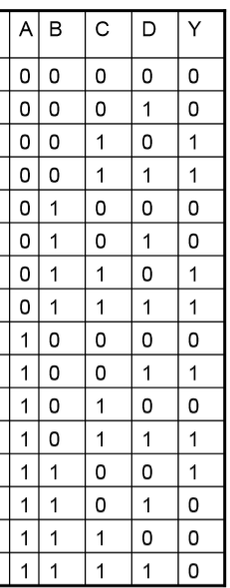
Diberikan Tabel Kebenaran Sebagai berikut gambarkan Peta karnough dan fungsi aljabarnya

Slide 14



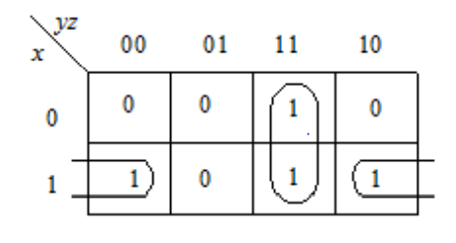
Penggabungan Kotak bernilai 1 dan minimasi (penyederhanaan)
X = A’BC’+ABC’
= BC’
X = A’BC’+A’BC
= A’B
X = A’B’C’+AB’C’
= B’C’
f = x’yz + xy’z’+xyz+xyz’
= xz’+yz

Slide 15
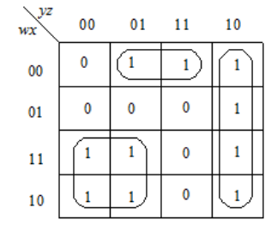
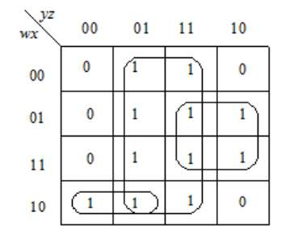
F = wy’+yz’+w’x’z
F = z + xy + wx’y’

Slide 17
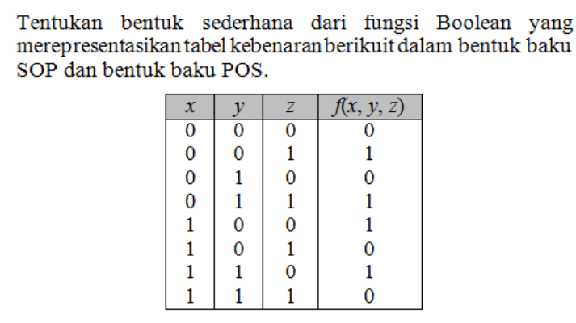
Contoh

Slide 18
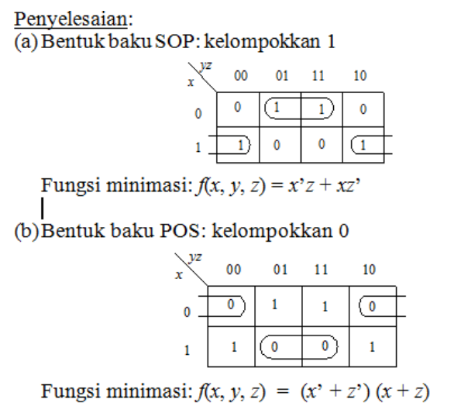

Slide 19
Sederhanakan fungsi aljabar berikut dan sederhanakan pula dengan K-map
f(x,y)=x+x’y
Penyelesaian :
Dgn aljabar
f = x+x’y
= (x+x’)(x+y)
= 1 (x+y)
= x + y

Slide 20
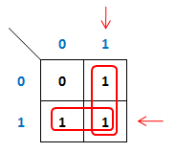
x
x
y
f = x+y
y
x | y | x’y | X+x’y | X+y
0 | 0 | 0 | 0 | 0
0 | 1 | 1 | 1 | 1
1 | 0 | 0 | 1 | 1
1 | 1 | 0 | 1 | 1

Slide 21
Latihan
Sederhanakan dengan aljabar dan K-Map fungsi logika berikut
F = AB' + A'B + AB
F = ABC + A'BC + AB'C
F = AB'CD + ABCD' + ABCD

Slide 22
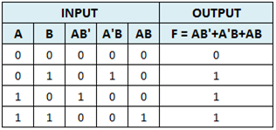
Penyelesaian 1. F = AB' + A'B + AB
Penyederhanaan dgn aljabar
F = AB' + A'B + AB
= A (B'+B) + A'B = A (1) + A'B = A + A'B = A + B

Slide 23
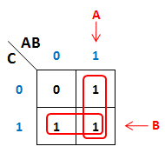
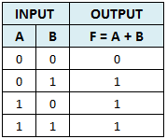
Penyederhanaan dengan Karnaugh Map F = AB' + A'B + AB
F = A + B
A
B

Slide 24
2. F = ABC + A'BC + AB'C
Penyederhanaan dgn Aljabar
F = ABC + A'BC + AB'C = (A+A') BC + AB'C = (1) BC + AB'C = BC + AB'C = (B+AB') C = (B+A) C = BC + AC

Slide 25
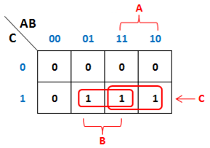
Penyederhanaan dgn K-Map
F = BC + AC

Slide 26
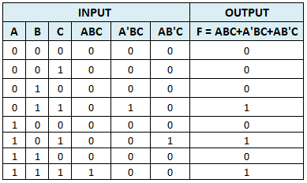
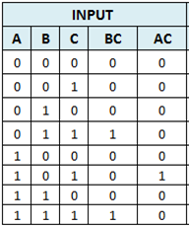

Slide 27
3. F = AB'CD + ABCD' + ABCD
Penyederhanaan dengan Aljabar F = AB'CD + ABCD' + ABCD = AB'CD + ABC (D'+D) = AB'CD + ABC (1) = AB'CD + ABC = AC (B'D+B) = AC (B+D) = ABC + ACD

Slide 28
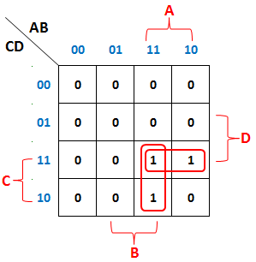
Penyederhanaan dengan Karnaugh Map
F = ABC + ACD

Slide 29
Contoh : f (x, y, z) = x y + x’ z + y z
f (x, y, z) = x y + x’ z + y z ( x + x’ )
= x y + x’ z + x y z + x’ y z
= x y ( 1 + z ) + x’ z ( 1 + y )
= x y + x’ z
f (x, y, z) = x y(z+z’) + x’ z (y+y’)+ y z ( x + x’ )
= xyz + xyz’ + x’zy + x’zy’ + yzx + yzx’
= xyz + xyz’ + x’yz + x’y’z
= x’z + xy + yz
Buat penyederhanaan dengan K-Map

Slide 30

TUGAS PEMBELAJARAN MANDIRI
Sederhanakan fungsi dibawah ini menggunakan K-Map...
f(x, y, z, t) = xy’ + xyz + x’y’z’ + x’yzt’
f(x, y, z) = $Σ$(0, 2, 4, 5, 6)
f(w, x, y, z) = $Σ$ (0,1,2,4,5,6,8,9,12,13,14)

